Slide 1
Morfologie pohybového systému, seminář
Marta Gimunová

Slide 2
Semestr podzim, 2017
22.9. Kostra páteře, hrudníku
29.9. Spojení na páteři, spoje na hrudníku
6.10. Kostra a spoje pánevního pletence
13.10. Kostra a spoje dolní končetiny
20.10. Kostra a spoje horní končetiny
27.10. Lebka a její spoje
3.11. Obecná nauka o svalech, úvod do PNS, svaly zádové, hluboké šíjové, fascie zádové
10.11. Svaly hrudníku a břicha, jejich inervace a fascie, Svaly dna pánevního a hráze
24.11. Svaly dolní končetiny, svaly kyčelní, jejich inervace a fascie
1.12. Svaly horní končetiny, jejich inervace a fascie
8.12. Svaly hlavy a krku

Slide 3
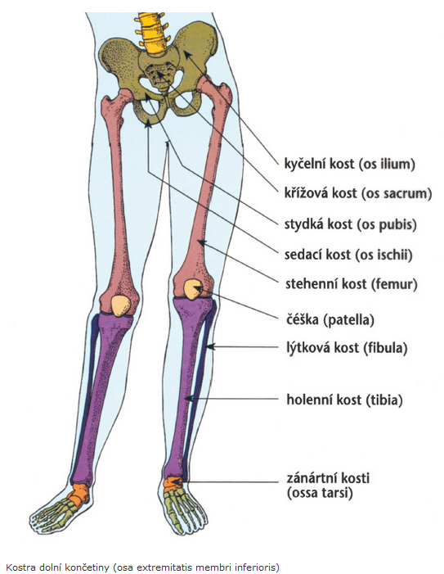
Kostra volné dolní končetiny ossa extremitatis membri inferioris liberi
Femur (kost stehenní)
Patella (čéška)
Tibia (holenní kost)
Fibula (lýtková kost)
Ossa tarsi (zánártní kosti): talus, naviculare, cuneiforme mediale, intermedium, laterale, cuboideum, calcaneus
Ossa metatarsi (nártní kosti)
Phalanges digitorum pedis (články prstů nohy)

Slide 4
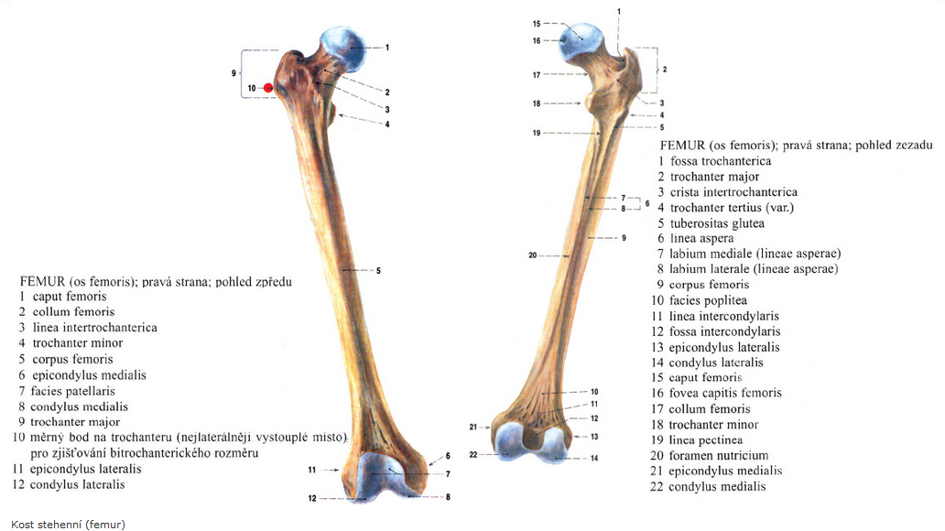
Femur (kost stehenní)
Caput femoris (hlavice)
Trochanter major et minor (velký a malý chocholík)
Crista intertrochanterica (dorsálně, hrana mezi nimi)
Linea intertrochanterica (ventrálně)
Corpus femoris
Linea aspera (drsná čára), labium mediale et laterale
Facies poplitea
Linea intercondylaris
Condylus medialis, lateralis (kloubní hrboly)
Epicondylus med, lat (nadhrbolky)
Facies patellaris (kloubní plocha)
Fossa intercondylaris (dorsálně, zářez)

Slide 5
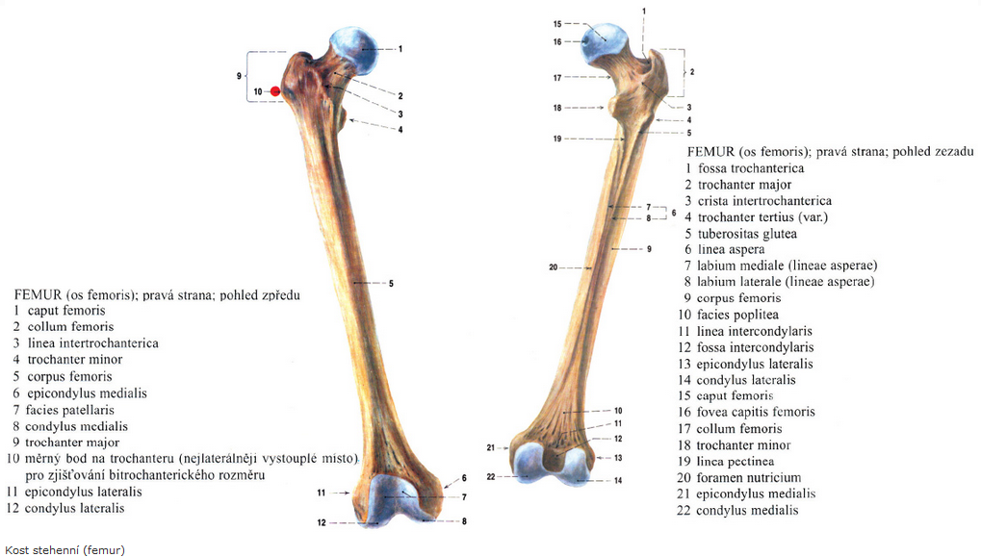

Slide 6
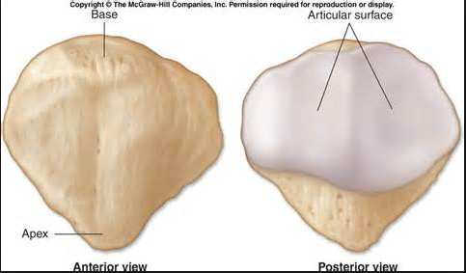
Patella (čéška)
V úponové šlaše musculus quadriceps femoris (čtyřhlavý sval stehenní)
Basis patellae
Apex patellae (hrot, kraniálně)

Slide 7
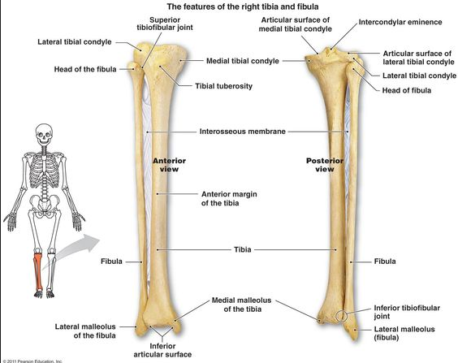
Tibia (holenní kost)
Trojboké tělo
Condylus medialis, lateralis (kloubní hrboly)
Facies articulares
Eminentia intercondylaris (vyvýšenina) – tuberculum intercondylare mediale, laterale – ligg. cruciata genus
Facies articularis fibullae
Tuberositas tractus iliotibialis
Tuberositas tibiae (lig. patellae)
Margo anterior tibiae, interossea
Maleollus medialis (vnitřní kotník)
Sulcus maleollaris (žlábek pro šlachu m. tibialis posterior a flexor digitorum longus)
Incisura fibularis
Facies articularis inferior (pro hlezenní kost)

Slide 8
Fibula (lýtková kost)
Caput fibulae (hlavička)
Apex capitis fibulae (lig. collaterale fibulae, m. bicipitis femoris)
Facies articularis capitis fibulae
Corpus fibulae (margo anterior, posterior, tibialis – čtyřhranné)
Maleollus lateralis (vnější kotník)
Facies articularis malleoli
Fossa malleoli lateralis
Sulcus malleoli lateralis (mm. peronei)

Slide 9
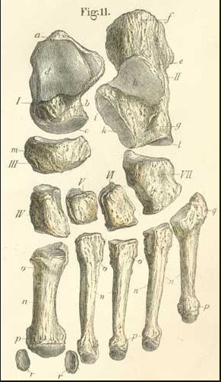
Ossa tarsi (zánártní kosti)
7 kostí ve dvou paprscích
Vnitřní:
  Talus (hlezenní)
  Os naviculare (loďkovitá)
  Os cuneiforme mediale, intermedium, laterale (klínová přístřední, prostřední, boční)
Boční:
  Os cuboideum (krychlová)
  Calcaneus (patní, tuber calcanei – patní hrbol)

Slide 10
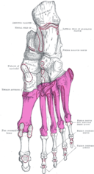
Ossa metatarsi (nártní kosti)
Basis
Capitulum (hlavička)
Corpus
Tvar dlouhých kostí

Slide 11
Phalanges digitorum pedis (články prstů nohy)
3 u II. až V. prstu
2 na palci
Basis
Capitulum (hlavička, u posledních článků drsnatina – tuberositas phalangis distalis)
Corpus

Slide 12
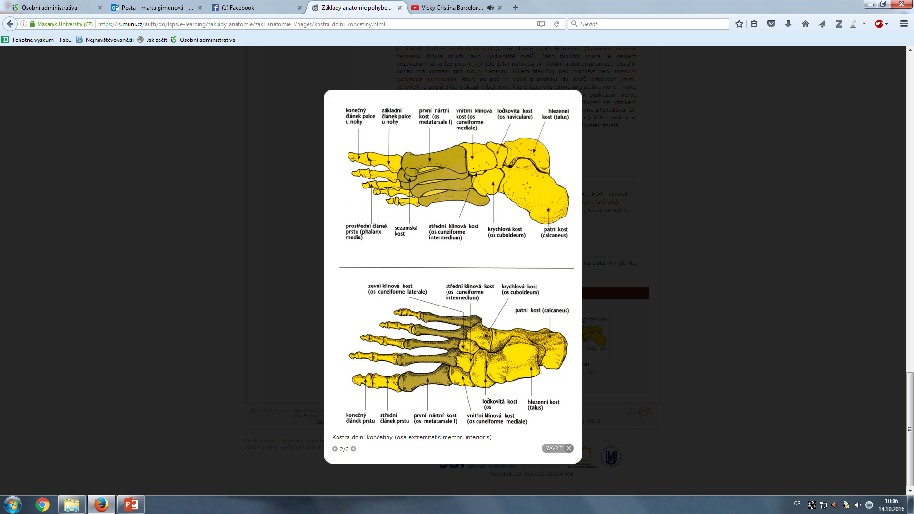

Slide 13
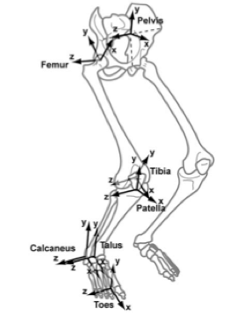
Spojení na dolní končetině

Slide 14
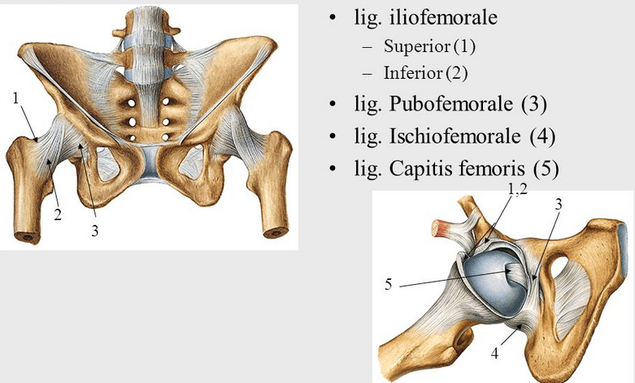
Articulatio coxae (kyčelní kloub)
Kulový omezený (enanthrosis)
Flexe, extenze, abdukce, addukce, vnější a vnitřní rotace
Acetabulum (facies lunata, labrum acetabuli, pulvinar acetabuli)
Caput femoris
Kloubní pouzdro: okraje acetabula- collum femoris
Lig. iliofemorale (brání hyperextenzi)
Lig. pubofemorale (omezuje abdukci a vnější rotaci)
Lig. ischiofemorale (omezuje addukci a vnitřní rotaci)
Zona orbicularis (pubo a ischiofemorale, podchycuje caput femoris)
Lig. transversum acetabuli
Lig. capitis femoris

Slide 15
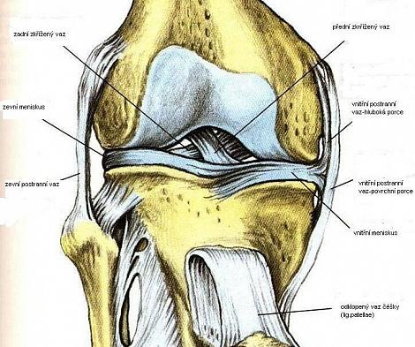
Articulatio genus (kolenní kloub)
Articulatio femoropatellaris
  Facies patellaris femoris
  Facies articulares patellae
Articulatio femortibialis
  Condyli femoris
  Condyli tibiae
  Membrana synovialis zřasená, corpus adiposum infrapatellaris
  Bursae synoviales (20, snižují tření)
Meniscus laterale (O, volnější pohyb)
Meniscus mediale (C, med. srostlý s kloubním pouzdrem)
  Úpon na area intercondylaris anterior et posterior

Slide 16
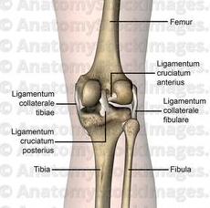
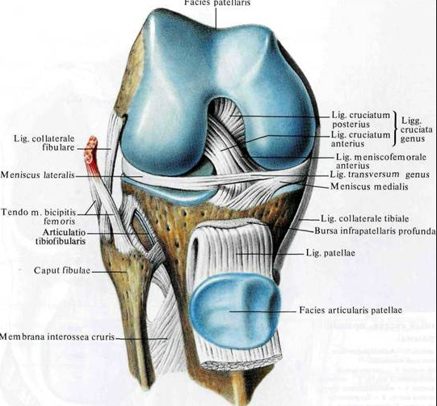
Articulatio genus (kolenní kloub)
Meniscus laterale et mediale
Ligamentum cruciatum anterius et posterius (přední a zadní zkřížený vaz)
Ligamentum collaterale et mediale (postranní vazy)
Lig. patellae (čéškové vazy)
Lig. popliteum obliquum (šikmý vaz)
Základní postavení: plná extenze, kolaterální vazy napnuté – stabilita kolene
Flexe: 130-160°, kolaterální vazy povolené

Slide 17
Flexe a extenze v kolenním kloubu
Flexe má 4 fáze:
  počáteční rotace (odemknutí kolena = flexe 5°);
vnitřní kondyl femuru rotuje zevně;
rotace je mírná – vnitřní do 17°, zevní do 21°;
počáteční rotace uvolní zkřížené vazy = odemknutí kloubu.
  valivý pohyb (flexe 10°–20°);
  posuvný pohyb (od flexe 20° do asi 140°);
  závěrečná rotace (uzamčení kolena).
rotace je součástí flexe; odemyká a uzamyká kolenní kloub.
ze základního postavení lze provést flexi až do 160°;
rozlišujeme i střední postavení = kloub je v mírné flexi, asi 20°–30°
Nejnáchylnější na poranění jsou menisky – hlavně mediální meniskus, přední zkřížený vaz, postranní vazy

Slide 18
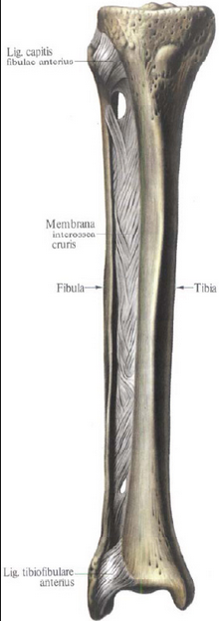
Articulatio tibiofibularis (lýtkoholenní spoj)
Proximalis
S minimálním pohybem
Facies articularis capitis fibulae
Facies articularis fibularis tibiae
Membrana interossea cruris
  Mezi margo interosseus tibiae et fibulae
Distalis
Syndesmosis tibiofibulare (zesílená membrána, brání vzájemnému posunu kostí bérce)

Slide 19
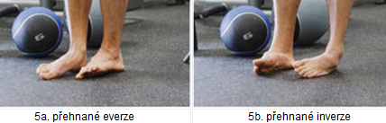
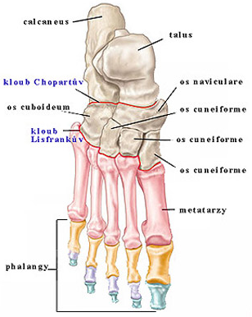
Articulationes pedis (klouby nohy)
Articulatio talocruralis (hlezenní)
Dorsální a plantární flexe,
Everse nohy (dorsální flexe+abdukce+pronace)
Inverse nohy (plantární flexe+addukce+supinace)
Subtalární kloub
Chopartův kloub (articulatio tarsi transversa)
  Štěrnbina talo-naviculární (tibiálně)
  Štěrbina kalkaneo-kuboidní (fibulárně)
  Pérovací pohyby nohy
  Lig. Bifurcatum – cacaneonevicularis et calcaneocuboideum)
Lisfrankův kloub (tarsometatarsales)
  kost klínová přístřední+1. metatarsus
  Klínová prostřední a boční+2. a 3. metatarsus
  Kost krychlová+ 4. a 5. metatars
  Klouby mezinártní (intermetatarseae)
Metatarsophalengeální klouby
Interphalangeální klouby

Slide 20
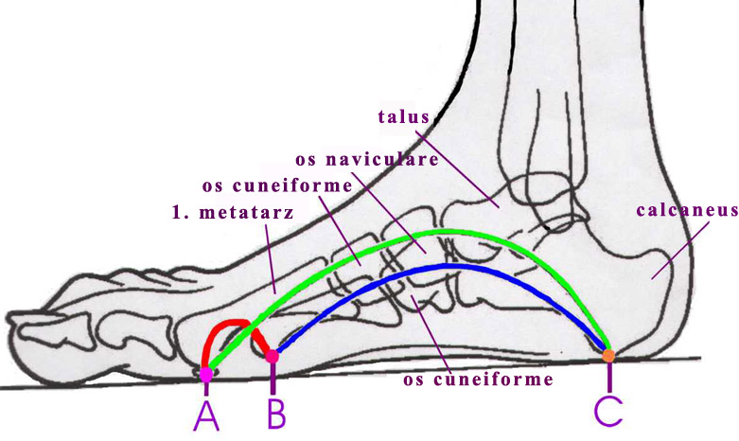
Nožní klenba
Opěrné body: pata, hlavička I. a V. metatarsu
Podélná klenba
  Mediální paprsek: calcaneus, talus,
  naviculare, cuneiformia, I metatarsus
  Laterální paprsek: calcaneus, cuboideum
  V metatarsus
  Lig. plantare longum (calcaneum-báze metatarsů)
  Aponeurosis plantaris
  Svaly: m. tibialis anterior, posterior, flexor hallucis longus, flexor digitorum longus et brevis, fibularis longus
Příčná klenba
  Hlavičky metatarsů
  Ligg. intercuneiformia, cuneonavicularia, tarsometatarsalia
  Šlašitý třmen (m. tibialis anterior, fibularis longus)+adductor hallucis

